Slide 1
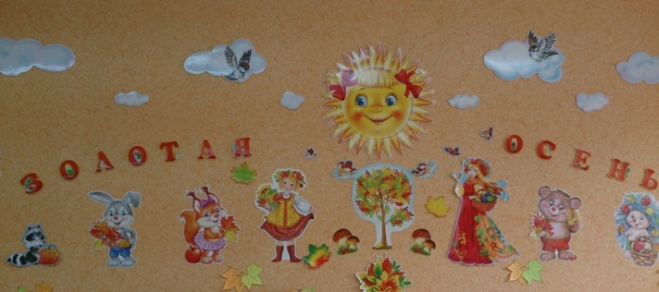
Муниципальное автономное дошкольное образовательное учреждение
города Нефтеюганска
«Детский сад № 6 «Лукоморье»
(МАДОУ «Детский сад № 6 «Лукоморье»)
Проект
«Осень разноцветная в гости к нам пришла!»
Подготовила: Мальцева О.Я.
Воспитатель 2 младшей группы № 3
«Гномики»
г. Нефтеюганск
2016 год

Slide 2
Вид проекта:
творческо-исследовательский.
Участники проекта:
воспитатели второй младшей группы, дети, родители.
Продолжительность проекта:
краткосрочный,
с 3.10.2016г-7.10.2016г
Возраст детей:
3-4 года

Slide 3
Актуальность проекта: Особенностями развития ребёнка являются активное стремление его к познанию окружающего мира, любознательность. Этому способствует высокий потенциал его умственных возможностей, развитие которых реализуется в процессе различных видов деятельности. Проект позволит обогатить знания и представления об осени, фруктах и овощах.
Проблема:
У детей не достаточно знаний о сезонных особенностях родного края. Дети нашей группы любят природу, но у них слишком маленький жизненный опыт и знания. Они не знакомы с происхождением тех или иных явлений, процессов в природе. Не могут ответить на интересующие вопросы: «Зачем и куда улетают птицы?», «Зачем падает листва?», «Куда прячутся насекомые?»…Они очень любознательны и хотят все знать, поэтому мы решили проводить углубленную работу по ознакомлению детей с природой через познавательно-исследовательскую деятельность.

Slide 4
Цель проекта: Расширение и обогащение знаний детей по лексическим темам:
«Осень, как времени года», «Овощи», «Фрукты»
Задачи проекта:
Расширять знания детей об осени, её признаках и явлениях; расширить представление о многообразии и пользе овощей и фруктов.
Воспитывать у детей эмоциональное, положительное отношение к природе, умение видеть прекрасное в разное время года.

Slide 5
Выбор проблемы: Учитывая особенности детей младшего возраста, такие как: наглядно-действенное мышление;
минимальный жизненный опыт, а так же то, что малыш может понять только то, что находится непосредственно перед его глазами и с чем он может действовать сам, мы решили привлечь к изучению темы «Осени» родителей , мотивируя их совершать с детьми целевые прогулки, изготовлять совместно с детьми поделки из природного материала, осуществлять подбор художественной литературы на заданную тему.

Slide 6
Ожидаемые результаты проекта: Дети : Участие детей в этом проекте позволит получить знания об осени- как времени года, ее характерных признаках; развивать творческие способности, поисковую деятельность, связную речь. Родители: Вовлечение родителей в проектно - исследовательский процесс.

Slide 7
Формы реализации проекта:
Работа в центрах,
беседы,
наблюдения,
дидактические и подвижные игры,
чтение художественной литературы,
разучивание наизусть,
продуктивные виды деятельности

Slide 8
Разработка проекта: Воспитатели: 1. Создают развивающую среду. 2. Организовывают работу с родителями. 3. Стимулируют художественно-эстетическую деятельность детей, а так же развитие творческого воображения. 4. Составляют план проекта, разрабатывают конспекты занятий. 5. Осуществляют подбор сюжетных картин и художественных произведений, посвященных осенней поре. Родители: 1. Организовывают целевые прогулки вокруг детского сада, где обращают внимание детей на красоту осеннего времени года, проводят наблюдение за изменениями в природе в течение двух месяцев. Совместно с детьми собирают природный материал для изготовления поделок. 2. Дома вместе с детьми изготовляют поделки из природного материала для последующей выставки в детском саду. 3. Читают дома детям стихи и рассказы, посвященные осени. Дети: 1. Получают новые знания об осени. 2. Знакомятся с материалами, при помощи которых можно отображать увиденное (краски, пластилин, природный материал). 3. Принимают участие в продуктивной деятельности (лепка, рисование, аппликация, моделирование из природного материала), как дома с родителями, так и в ходе НОД под руководством воспитателей. 4. Совместно с музыкальным руководителем разучивают песни и пляски для осеннего праздника

Slide 9
В ходе работы над проектом осуществлялась интеграция образовательных областей:
-Социально-коммуникативное развитие
-Познавательное развитие
-Речевое развитие
-Художественно-эстетическое развитие
-Физическое развитие

Slide 10
Этапы реализации проекта: Подготовительный этап Разработка плана работы по теме «Осень разноцветная!», Подбор материала и оборудования для образовательных ситуаций, бесед, сюжетно-ролевых игр с детьми. Сотрудничество с руководителем по хореографии: подбор музыкальных игр, танцевальных композиций, связанных с тематикой проекта. Сотрудничество с родителями: Информация в родительский уголок по теме недели.
Беседы с родителями, консультации в рамках проекта: «Понаблюдайте за осенью с детьми», «Прочитайте детям», «Одежда детей осенью», «Совершите с детьми прогулку в осенний лес». Участие в выставке поделок из природного материала. Организация выставки детских работ.

Slide 11
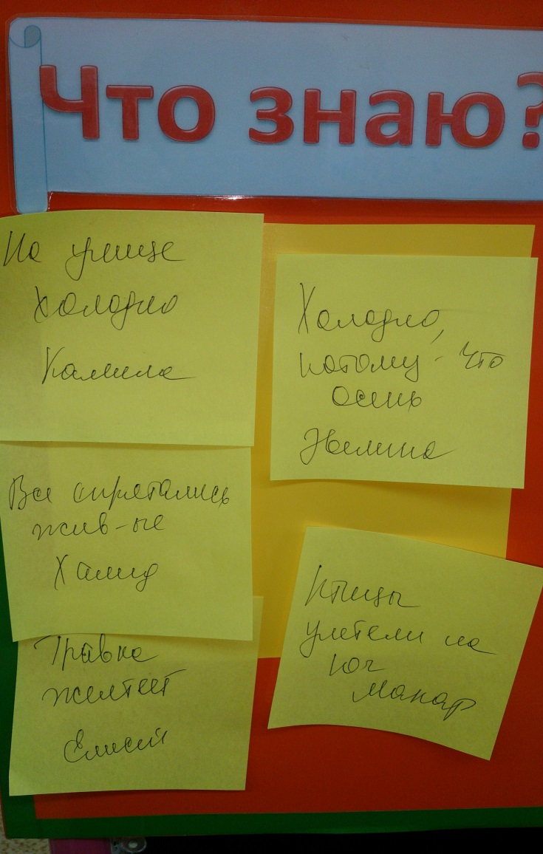
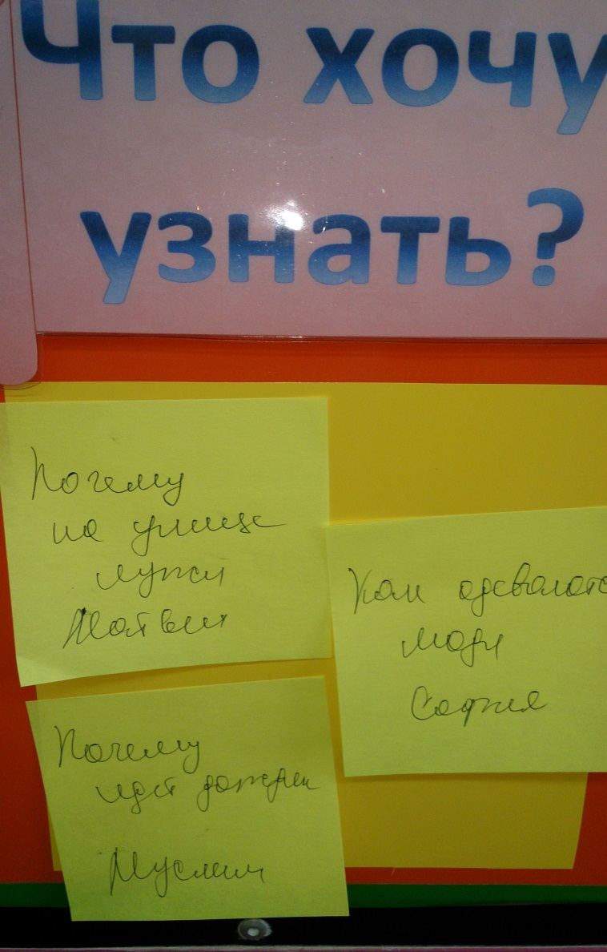
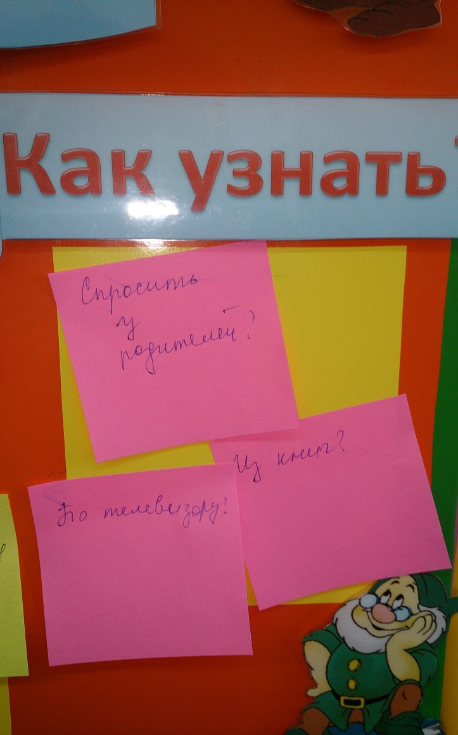
Три вопроса

Slide 12
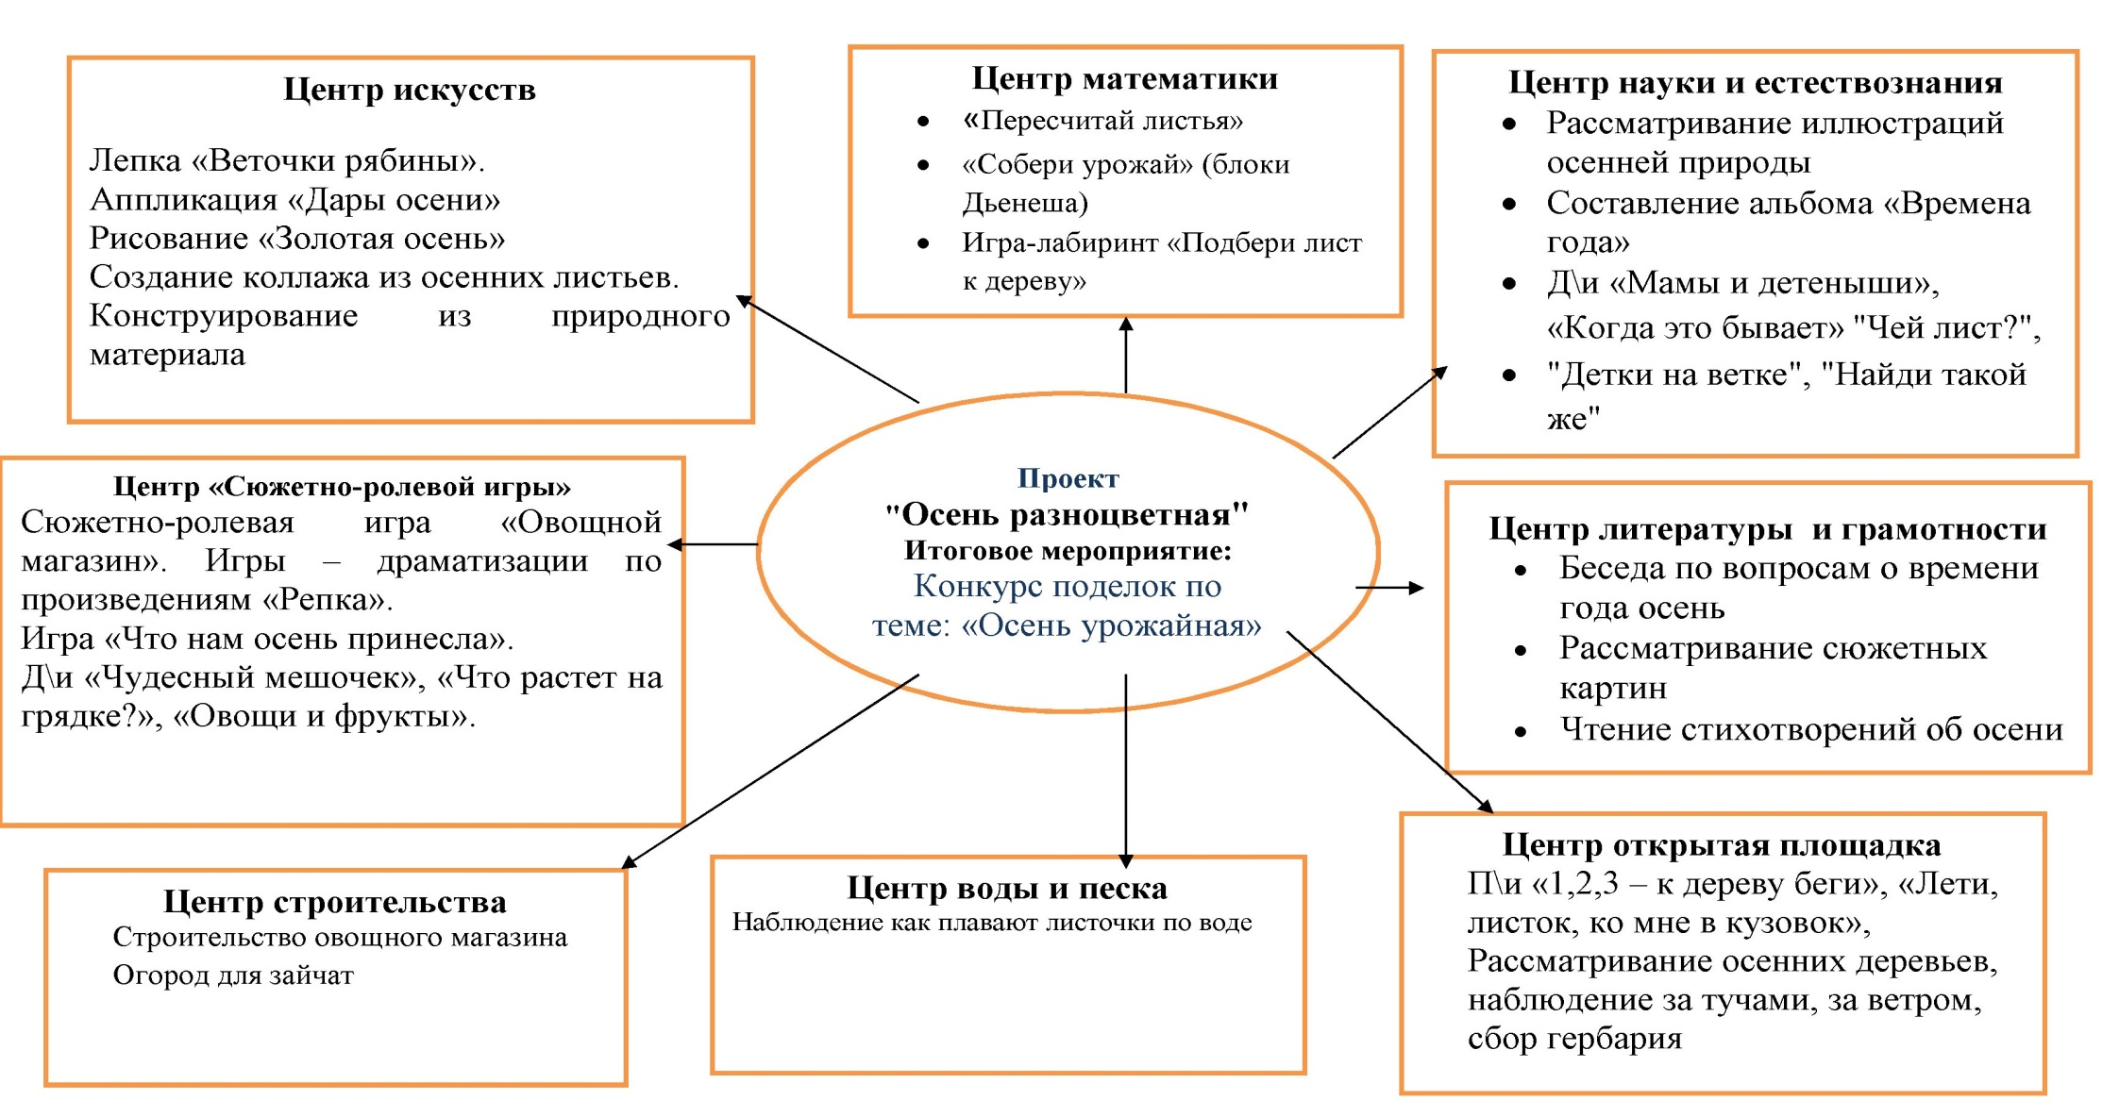
Системная паутинка по проекту

Slide 13
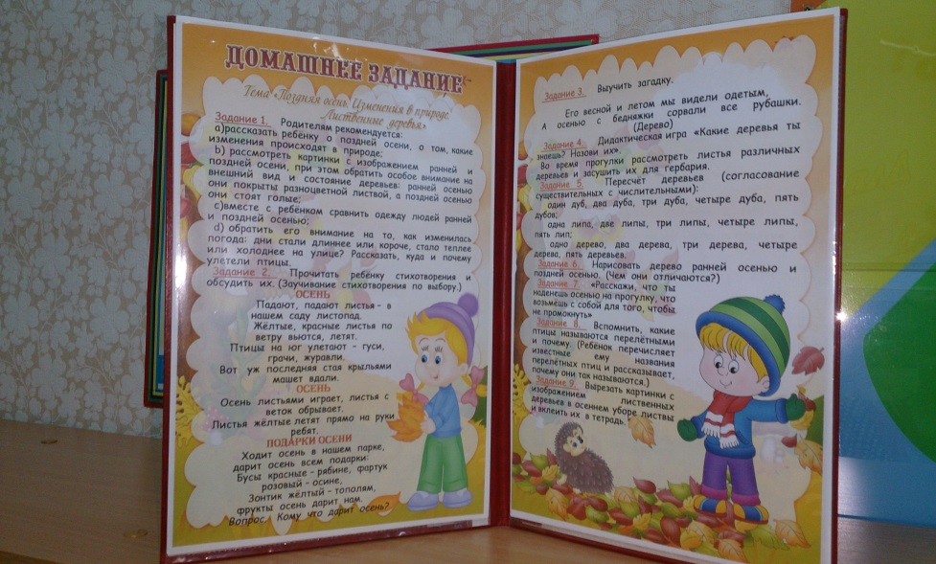
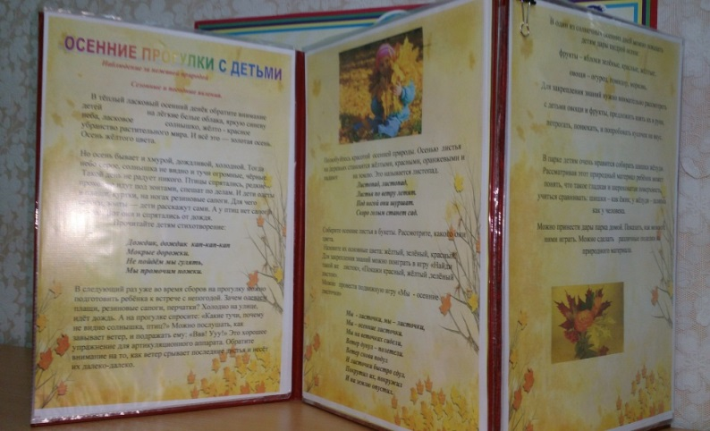
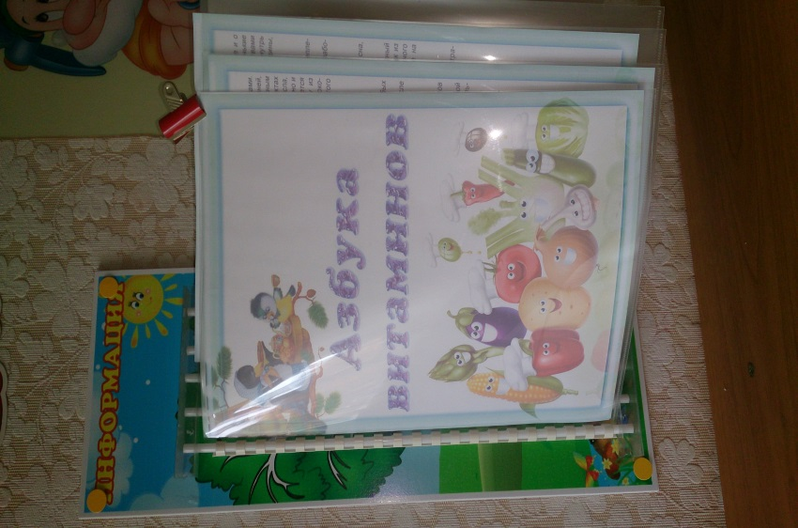
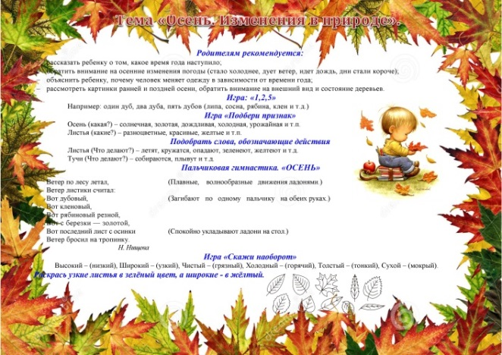
Для вас, родители!
-Консультация «Осень в гости просим!», «Одежда для прогулок осенью».
- Рекомендации, объявление по тематической недели.;
- Папки – передвижки: «Домашнее задание по теме «Осень», «Золотая осень», «Азбука витаминов»

Slide 14
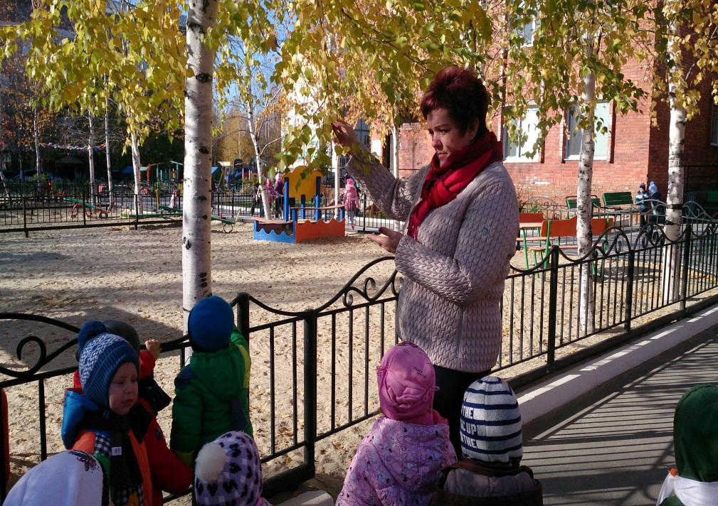
Открытая площадка
Целевые прогулки по участку детского сада, Наблюдения на прогулке. Исследовательская деятельность: собирание с детьми на прогулках разноцветных листьев, рассматривание их, беседы с детьми.

Slide 15
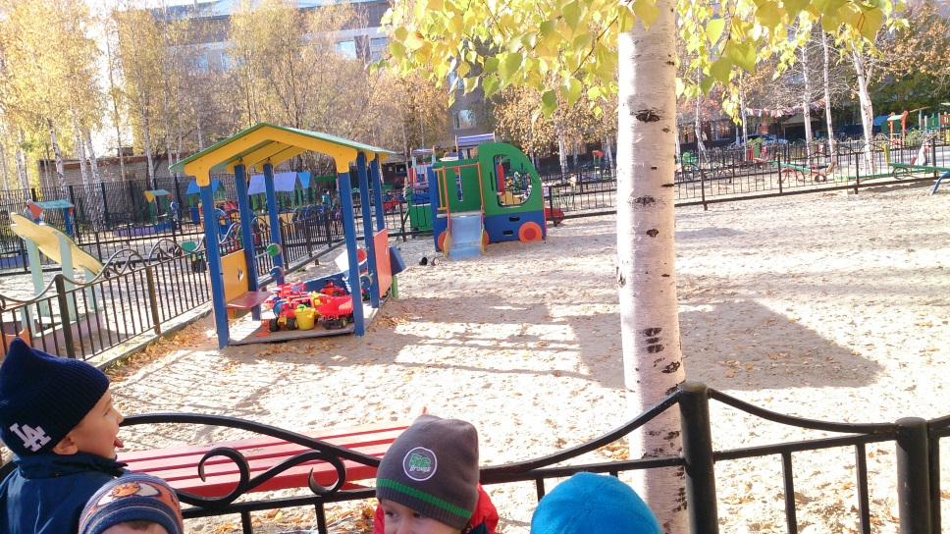
Открытая площадка
Игровая деятельность на участке: дидактические игры «Найди дерево», «Найди листочек как у меня»; подвижные игры «У медведя во бору», «Листопад», «Солнышко и дождик».

Slide 16
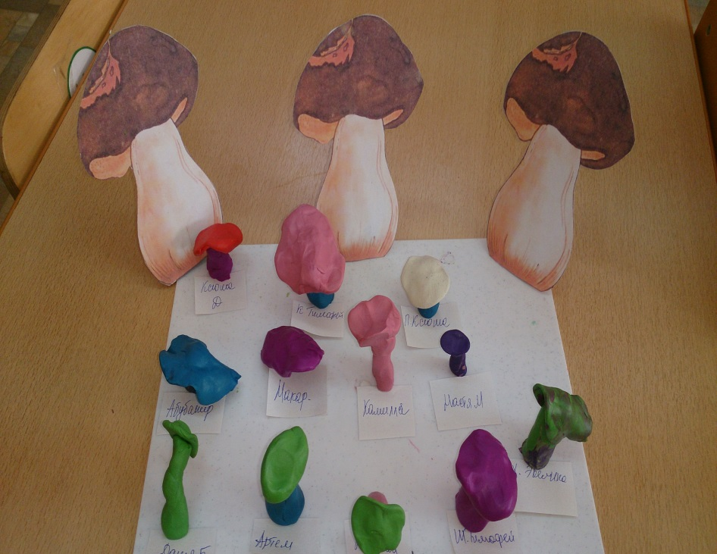
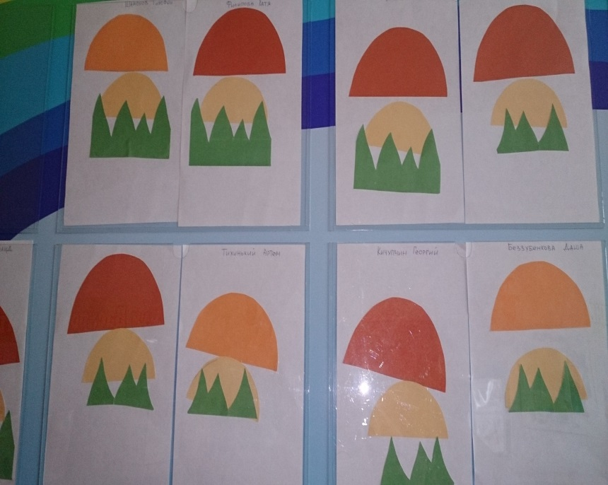
«Центр Искусства» Рисование: «Разноцветный ковер из листьев»
Лепка: «Грибочки»
Аппликация: «Вот какие у нас листочки»

Slide 17
«Центр литературы и грамотности»
-Рассматривание сюжетных картин и иллюстраций: «Осень», «Листопад».
-С помощью педагога составление описательных рассказов на темы: «Времена года», «С какого дерева лист», «Овощи».
-Пословицы, поговорки, загадки, потешки: «Дождик, дождик веселей», «Вода текучая»
-Дыхательная гимнастика: «Листопад», «Подуй на листочек», «Дерево на ветру» -Пальчиковая гимнастика: «Капуста», «Овощи - фрукты» -Гимнастика для глаз: «Дождик», «Вот стоит осенний лес»
-Чтение и заучивание стихотворений об осени: Т.А.Куликовской «Осень в гости к нам пришла…» , В.Шипуновой «Осенний букет»

Slide 18
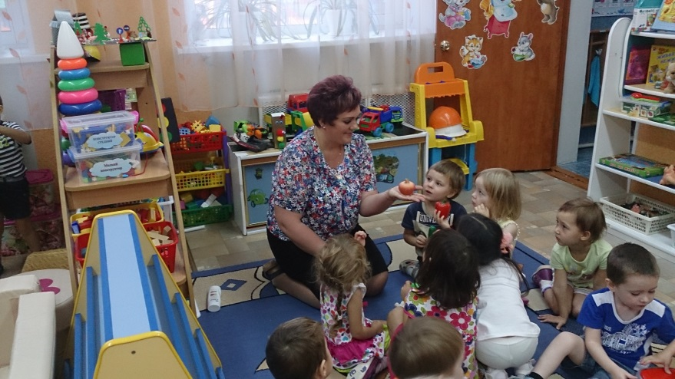
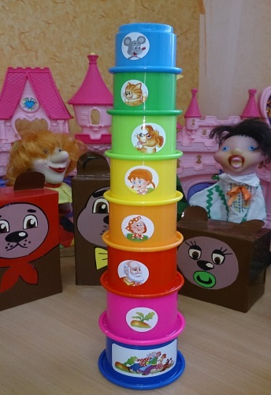
«Центр Сюжетно- ролевая игра»
-Сюжетно-ролевая игра: «Овощной магазин»
-Игра- драматизация по сказке: «Репка»
-Кукольный спектакль: «Корзинка осени».
«Одень куклу на прогулку»

Slide 19
Центр математики и манипулятивных игр
Игровые упражнения:
«Найди похожий листок», «Пересчитай грибы, яблоки», «Подбери грибочки по цвету, по размеру», «Что лежит в мешочке», «Соберём шишки в корзину» (количество), лото.

Slide 20
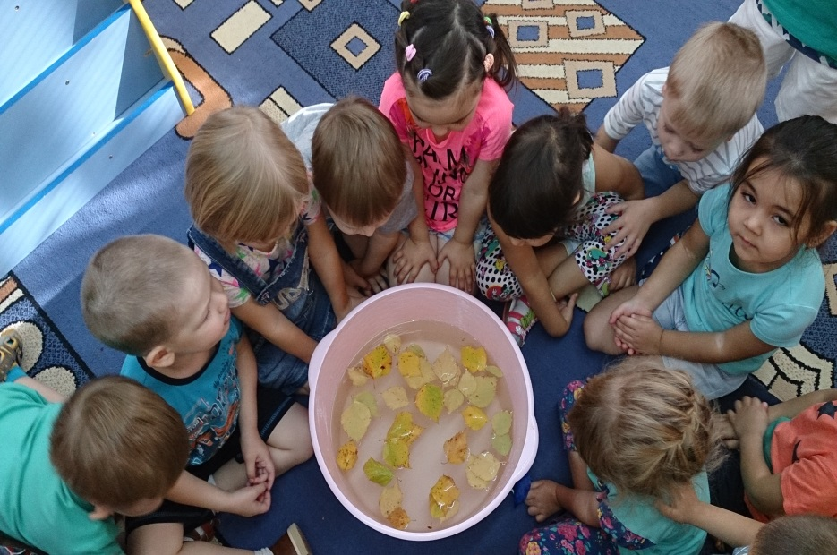
Центр воды и песка
Наблюдения на прогулках за лужами, образовавшимися после дождя. Игра- «Тонет-не тонет», игра «Прятки», «Что растворяется в воде», «Какая вода».

Slide 21
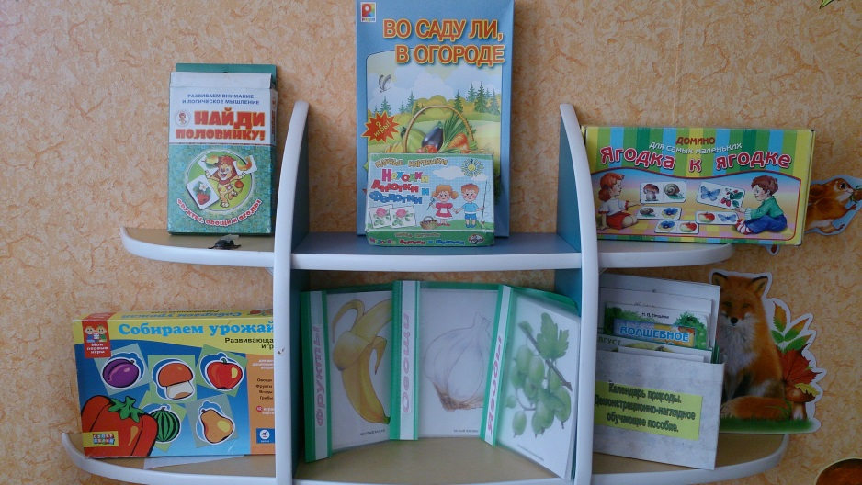
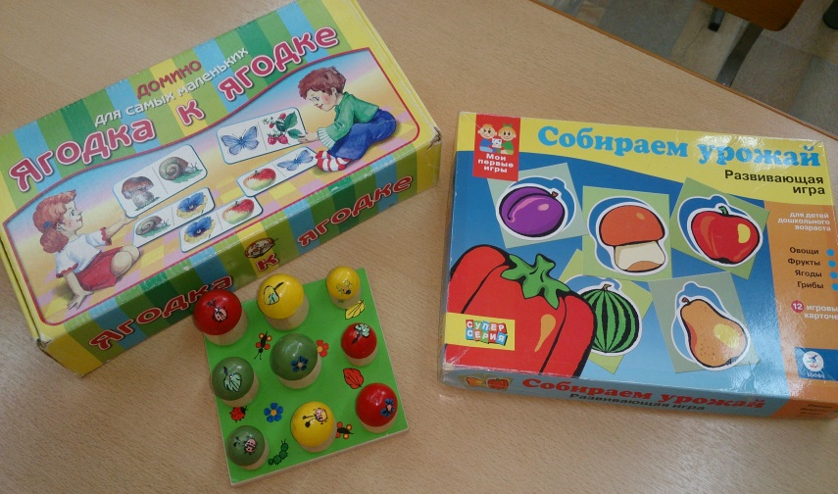
Центр науки и естествознания
Игры: «Собираем урожай», «Как падают на землю листья», «Чудесный мешочек», «Большие и маленькие».

Slide 22
3. Заключительный этап Ожидаемые результаты (продукт проекта):\
расширение кругозора воспитанников;
развитие творческого мышления;
повышение уровня экологической культуры педагогов, родителей и воспитанников,
формирование навыков экологического и нравственного поведения;
поддерживать желание слушать музыку, эмоционально откликаться на нее, высказывать свои впечатления;
оптимизация сотрудничества с родителями;
вовлечение родителей в педагогический процесс ДОУ, помощь в формировании правильного отношения родителей к развитию своего ребенка, укрепление заинтересованности родителей в сотрудничестве с детским садом;
Выставка совместных творческих работ: «Осень урожайная»;
Коллективная работа с детьми и воспитателем: «Осеннее дерево», «Разноцветные зонтики»
подготовка и демонстрация отчетности проекта через показ презентации «Здравствуй, осень золотая».

Slide 23
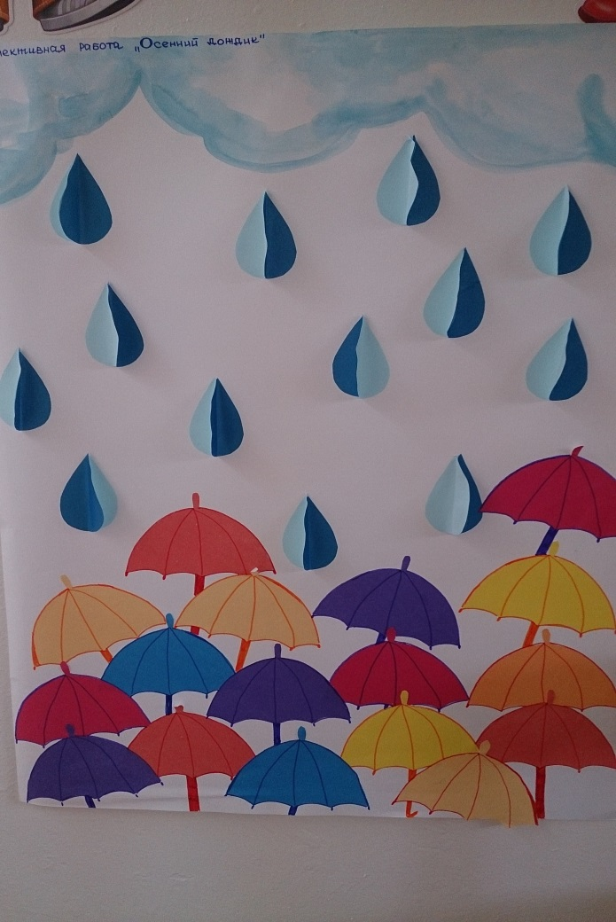
Коллективная работа воспитателя с детьми:
«Осеннее дерево», «Разноцветные зонтики»

Slide 24
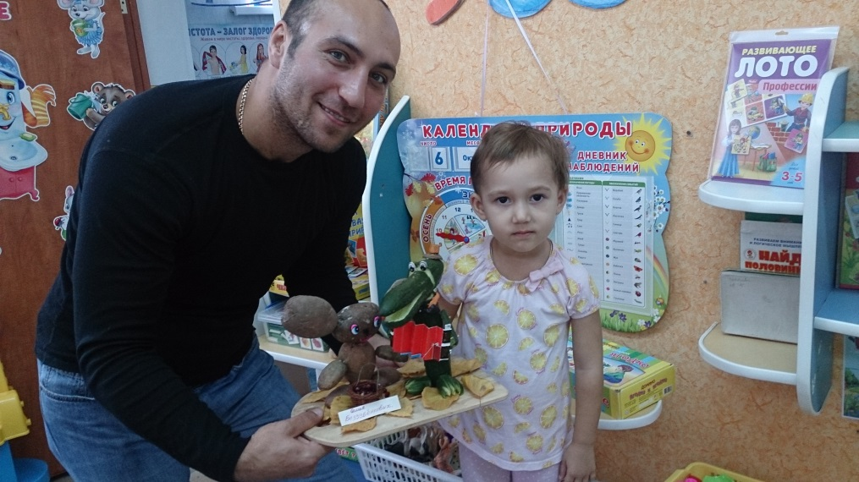
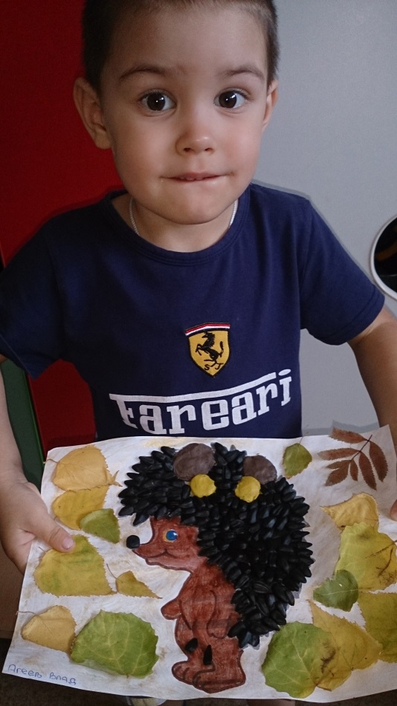
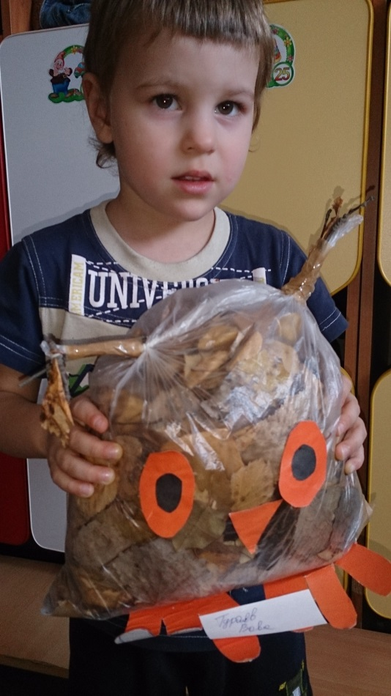
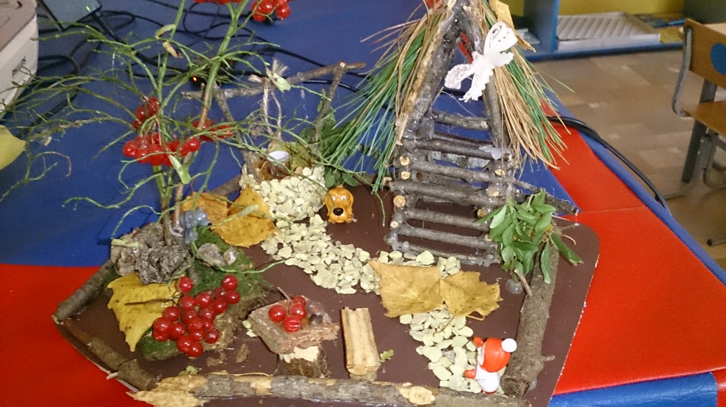
Итогом нашей работы по проекту стала выставка совместных работ родителей и детей по теме: «Осень урожайная»

Slide 25
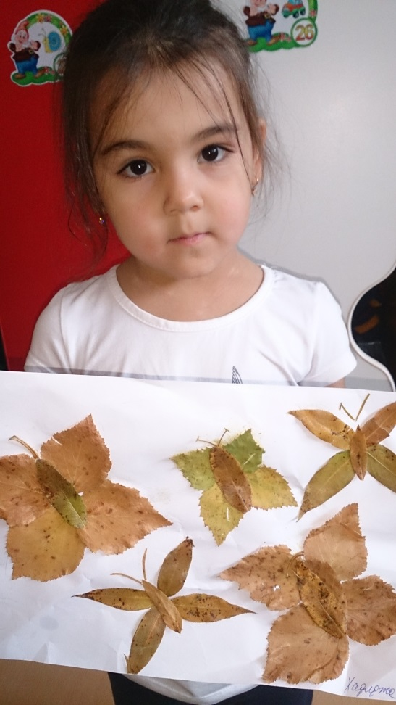
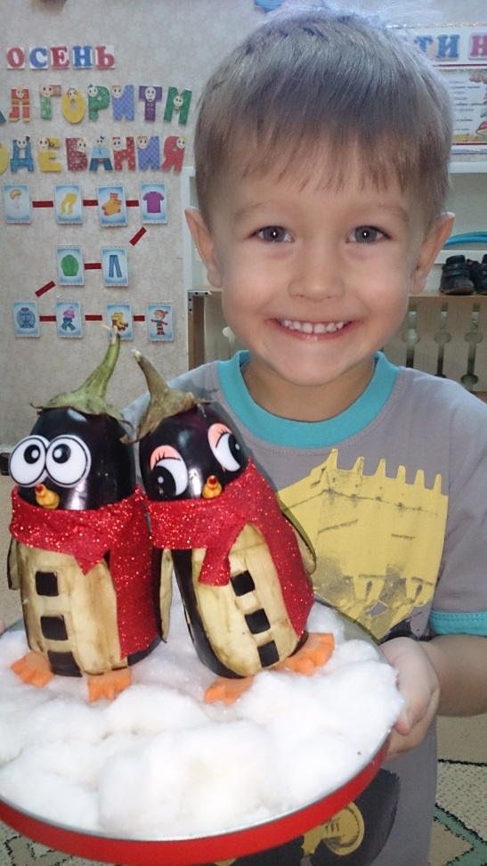
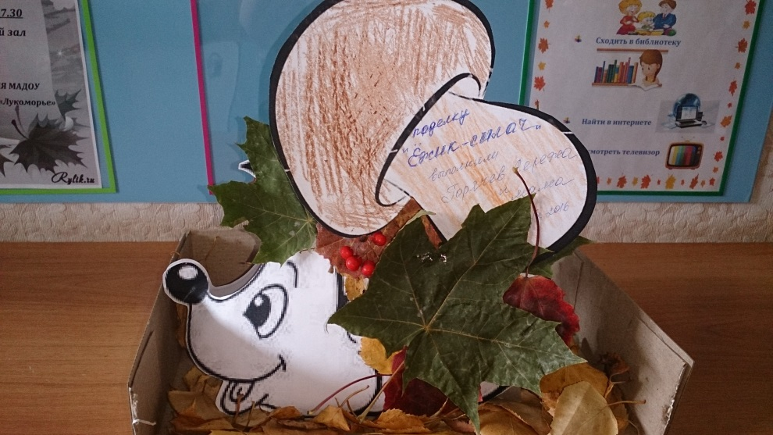

Slide 26
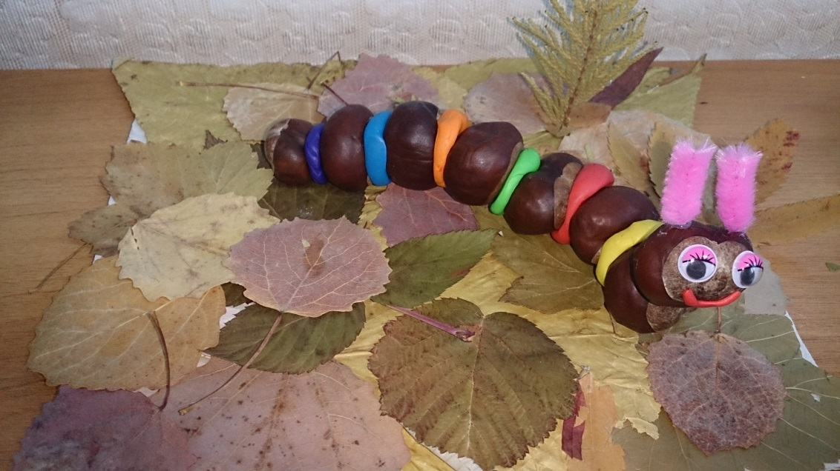
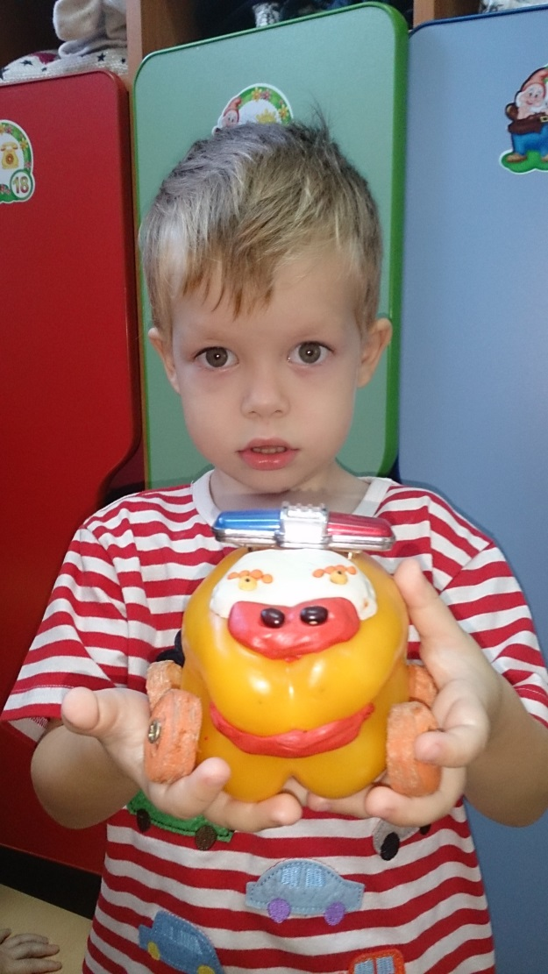
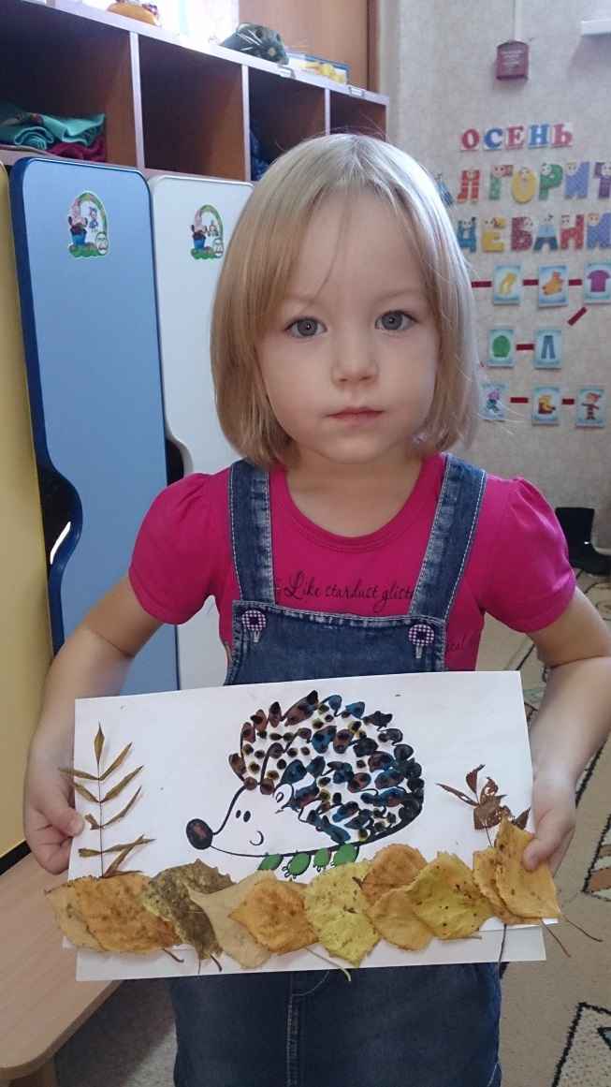
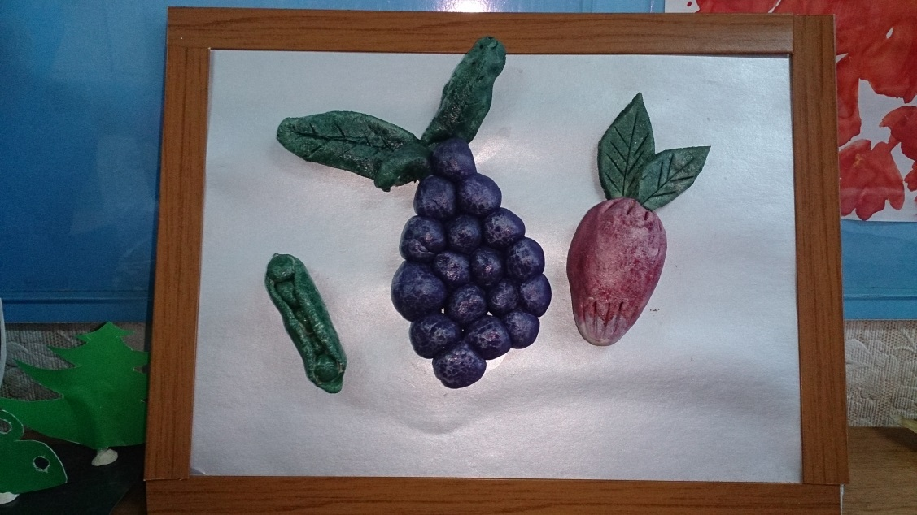

Slide 27
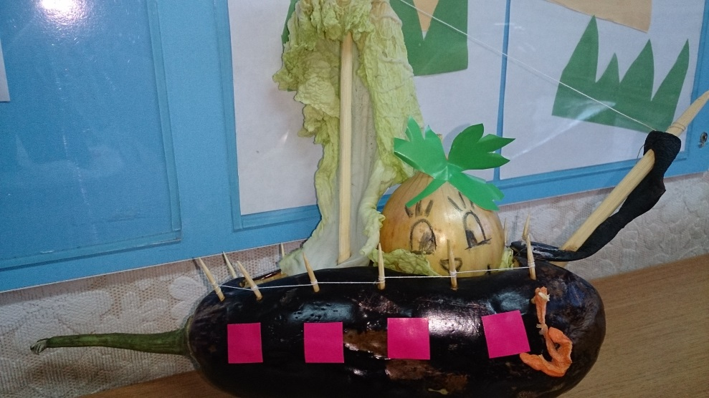
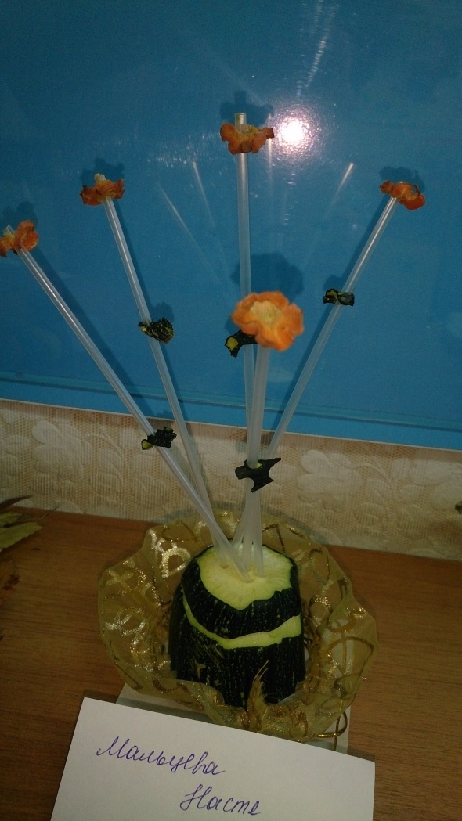
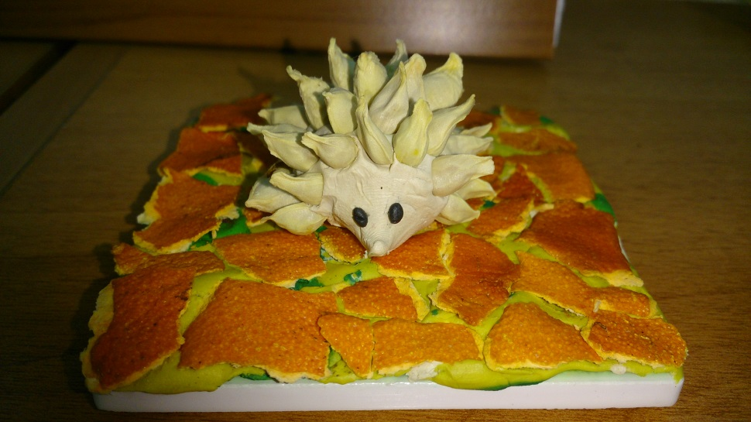

Slide 28
Данный проект способствовал развитию творческого и интеллектуального мышления дошкольников, умения приобретать знания из различных источников, анализировать факты, высказывать собственные суждения. Во время реализации проекта дети стали проявлять интерес к сезонным изменениям в природе, участвовать в разговоре во время рассматривания иллюстраций и книг, отвечать на вопросы, эмоционально отзывчивы. В результате проекта у детей пополнились, систематизировались знания и представления об осенних изменениях в природе, о многообразии осенних даров. Большинство родителей приняли активное участие в реализации проекта. У родителей появился интерес к образовательному процессу, развитию творчества и, знаний и умений у детей.

